Slide 1

FACULTAD DE INGENIERIA MECANICA Y ELECTRICA
ESCUELA DE INGENIERIA MECANICA Y ELECTRICA
CURSO : MECANICA APLICADA I
DOCENTE : Lic. Carlos HUARCAYA CARHUAYO
Ing° Wilder Enrique Román Munive

Slide 2
ELASTICIDAD

Slide 3
INTRODUCCION
La elasticidad estudia las leyes que gobiernan las deformaciones sufridas por un cuerpo cuando se le aplica una fuerza externa.
El capítulo de elasticidad tiene como propósito explicar el comportamiento elástico o deformativo de las estructuras cuando están sometidas a cargas o fuerzas externas.
La elasticidad pertenece a Resistencia de los Materiales, en donde al diseñar o construir, se debe considerar el tipo de material y las dimensiones de ellas para obtener esfuerzos que puedan soportarlos.

Slide 4
Resistencia de Materiales
La ciencia que estudia la capacidad mecánica doble de los materiales frente a tensiones y frente a deformaciones,
así como la forma y dimensiones que deben tener los elementos resistentes para soportar unas determinadas cargas (acciones exteriores)
sin que sus tensiones internas sobrepasen a las máximas admisibles del material, por un lado,
ni las deformaciones superen a las fijadas por las Normas o el buen uso, por otro.

Slide 5
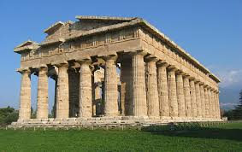
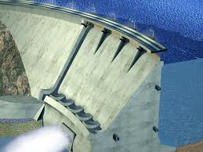
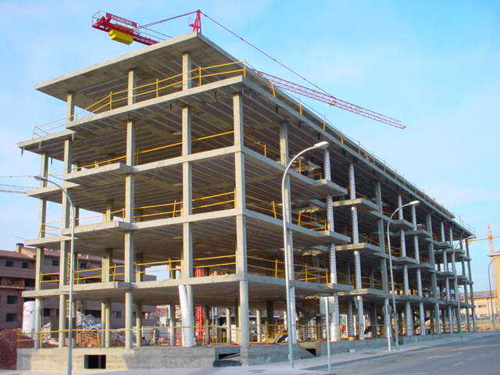
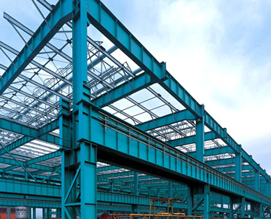
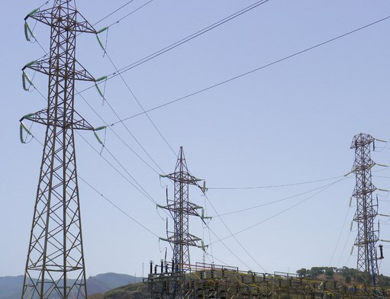
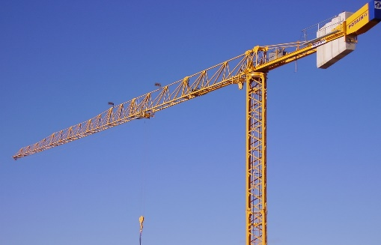

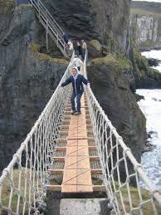
ESTRUCTURAS.- Es todo elemento capaz de soportar esfuerzos, las estructuras constituyen el esqueleto de los mecanismos, edificios, puentes, etc.
Estructuras masivas
Estructuras trianguladas
Estructuras entramadas
Estructuras colgadas

Slide 6
MATERIALES Y ESTRUCTURAS
Se pueden elaborar estructuras con muchos materiales, pero los más usados a lo largo de la historia son:
ÉPOCA
MATERIALES
ESTRUCTURAS
Prehistoria
Maderas y piedras
Cabañas
Egipto
Piedra, madera y argamasa
Templos y pirámides
Roma
Piedra, madera, ladrillo y argamasa
Teatros, acueductos, arcos, bóvedas y cúpulas
Edad Media (Románico)
Piedra, madera y ladrillos
Iglesias y fortalezas
Edad Media (Gótico)
Piedra, madera y ladrillos
Iglesias y palacios
Revolución Industrial
Acero
Puentes, estaciones de ferrocarril, naves industriales
Actualidad
Acero y hormigón
Rascacielos, puentes, grandes estructuras con vigas y pilares

Slide 7
PROPIEDADES ELASTICAS DE LOS CUERPOS
Todo cuerpo sobre el que actúan fuerzas externas sufre una deformación que depende de la naturaleza del cuerpo y de las fuerzas que sobre él actúan.
Si al suprimir las fuerzas que actúan sobre el cuerpo, este vuelve a recobrar su estado original se dice que tiene un comportamiento ELASTICO. (Las deformaciones que se producen son reversibles)
Si el cuerpo queda permanentemente deformado al dejar de aplicarle la fuerza se dice que el cuerpo es INELÁSTICO O PLÁSTICO. (Las deformaciones que se producen son irreversibles)

Slide 8
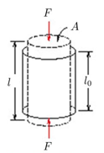
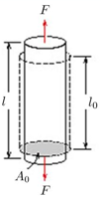





Estudia las deformaciones de los cuerpos debido a las fuerzas que actúan sobre ellas. Las deformaciones de los sólidos se explican en términos de los conceptos de esfuerzo y deformación.
Elasticidad
Esfuerzo (σ).- Es la relación entre la fuerza o carga aplicada a un solido sobre un área o sección transversal
Esfuerzo de tracción o tensión Esfuerzo de comprensión
Deformación ($\text{ε}$).- Es el cambio relativo en las dimensiones o forma de un cuerpo como resultado de un esfuerzo aplicado.
$$∆l$$
$$∆l$$
$$σ=\frac{F}{A}$$
($\frac{N}{m^{2}},$$\frac{Kg}{{cm}^{2}}$)

Slide 9
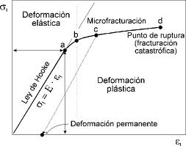







TIPOS DE DEFORMACIONES
a) Deformación longitudinal o unilateral ($ε_{l}$).- Es el cociente entre la deformación y su dimensión inicial.
Curva esfuerzo-Deformación
$$∆l$$
Material | Modulo de elasticidad
 | E(N/m²)
Aluminio | 7,0 x 10¹⁰
Cobre | 11,0 x 10¹⁰
Hierro | 19,0 x 10¹⁰
Plomo | 1,7 x 10¹⁰
Nickel | 20,6 x 10¹⁰
Laton | 9,0 x 10¹⁰
Acero | 20,0 x 10¹⁰
Vidrio óptico | 6,0 x 10¹⁰
Hormigón | 2,3 x 10¹⁰
$$σ_{N}=\frac{F_{N}}{A}$$
Ley de Hooke.-En la zona elástica lineal “El esfuerzo y la deformación unitaria son directamente proporcional”.
$$ε_{l}=\frac{∆l}{l_{0}}$$
$$σ_{N}=E ε_{L}$$
$$\left(\frac{F_{N}}{A}\right)=E\left(\frac{∆L}{L_{0}}\right)$$
$$E:Modulo de Young$$

Slide 10
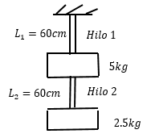







1.- Un bloque de 5kg cuelga de un hilo de acero de 60 cm de longitud y 0,625 mm² de sección; de él cuelga un hilo de acero como el anterior que soporta un peso de 2.5kg. Calcular el alargamiento de cada hilo. Considerar el peso de los hilos despreciable (E _{acero} = 2x10¹¹N/m²).
i) D.C.L. para L₁
ii) D.C.L. para L₂
F₁
F₂
W= mg
W= mg
F₁= mg
F₂= mg
F₁= (7,5 Kg) (9,8 m/s²)
F₂= (2,5 Kg) (9,8 m/s²)
F₁= 73,5 N
F₂= 24,5 N
Como: E = $\frac{F L_{1}}{A ∆L}$
$∆L_{1}$ = $\frac{F_{1}L_{1}}{E_{1}A_{1}}$
$∆L_{2}$ = $\frac{F_{2}L_{2}}{E_{2}A_{2}}$
$∆L_{1}$ = $\frac{\left(73,5 N\right)(0.60 m)}{(2x1011 N/m2) ( 0.625 x 10−6 m)}$
$∆L_{2}$ = $\frac{\left(24,5 N\right)(0.60 m)}{(2x1011 N/m2) ( 0.625 x 10−6 m)}$
$∆L_{1}$ = $0,36 mm$
$∆L_{2}$ = $0,12 mm$

Slide 11

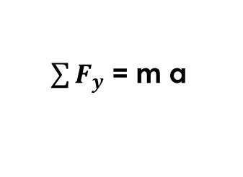
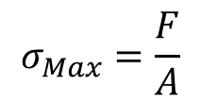





2.- .- El limite elástico de un cable de acero es 2,4x10⁸ N/m² ( esfuerzo máximo para el acero) y su área de sección transversal de 4cm². Calcular la aceleración máxima hacia arriba que puede darse a un ascensor de 900 Kg sostenido por el cale sin que el esfuerzo exceda(1/3) del limite elástico.
i) D.C.L.
ii) Del equilibrio.
iii) De la ley de Hooke.
T
$$σ_{Max}=\frac{F}{A}$$
$\sum{F_{y}}$ = m a
a
$T−m g$ = m a
W= mg
$\frac{\text{2,4}\text{x}\text{108}}{3}$ = $\frac{\text{900 (}\text{a}\text{ + 9,8)}}{4x10−4}$
$T$= $m g$+ m a
$T$= $m (\text{a}$+$g$)
$a$= $25.8 m/s$
$T$= 900 (a + 9,8)

Slide 12
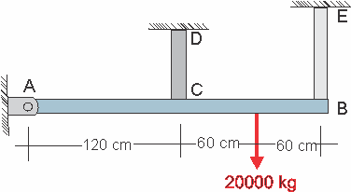
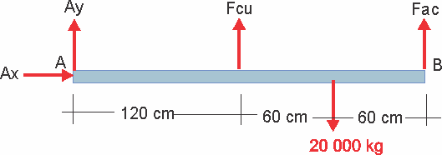







3.- Según la figura, la barra AB esta soportada por la varilla de acero EB de 150 cm de longitud y por la varilla de cobre CD de 90 cm de longitud. Si la sección de CD es de 5 cm² y la de EB 3 cm², determinar el esfuerzo en cada varilla vertical y el alargamiento de la de acero. Despreciar el peso de AB y considerar para el cobre E=1,2x10⁶ kg/cm² y para el acero E=2,1x10⁶ kg/cm²
i) D.C.L.
ii) D.C.L.
Resolviendo las ecuaciones
Como:
Como:
$$σ=\frac{F}{A}$$

Slide 13
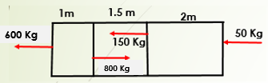



4.- Una barra de bronce de 20 cm ² de sección transversal esta sometida a las fuerzas axiales indicadas en la figura. Determinar el alargamiento de la barra. (E _{bronce} =10⁶ Kg/cm²). Considerar barra en reposo.
Como:
600 Kg
600 Kg
$∆L_{1}$ = $\frac{F_{1}L_{1}}{E A}=\frac{\left(600 Kg\right)( 1m)}{\left(106 Kg/cm2 \right)( 20 cm2)}={3 x10}^{−3} m$
200 Kg
200 Kg
$∆L_{2}$ = $\frac{F_{2}L_{2}}{E A}=\frac{\left(−200 Kg\right)( 1,5 m)}{\left(106 Kg/cm2 \right)( 20 cm2)}={−1,5 x10}^{−5} m$
50 Kg
$∆L_{3}$ = $\frac{F_{3}L_{3}}{E A}=\frac{\left(−50 Kg\right)( 2 m)}{\left(106 Kg/cm2 \right)( 20 cm2)}={−0,5 x10}^{−5} m$
50 Kg
$∆L_{Total}$=$∆L_{1}+∆L_{2}+∆L_{3}={1 x10}^{−5} m\text{=}0,01mm$

Slide 14
5.-

